Slide 1
MVD - PANDA
Status of work at ZEA-1
28.02.2018I E. Rosenthal, R. Schmitz, D. grunwald

Slide 2
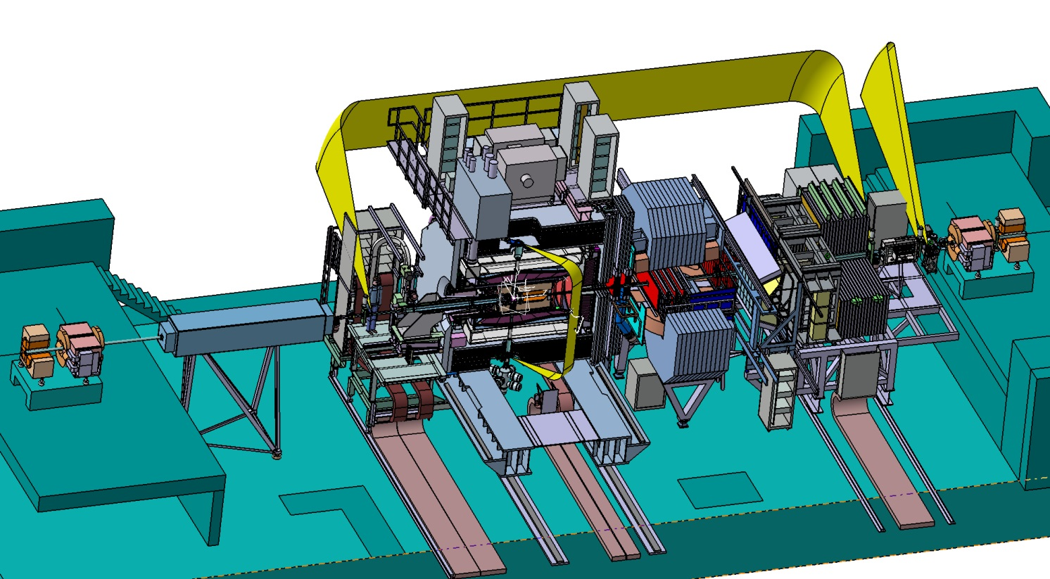
MVD
Vacuum system at PANDA
Working group in ZEA-1 start working – Ralf Schmitz and Herbert Schneider

Slide 3
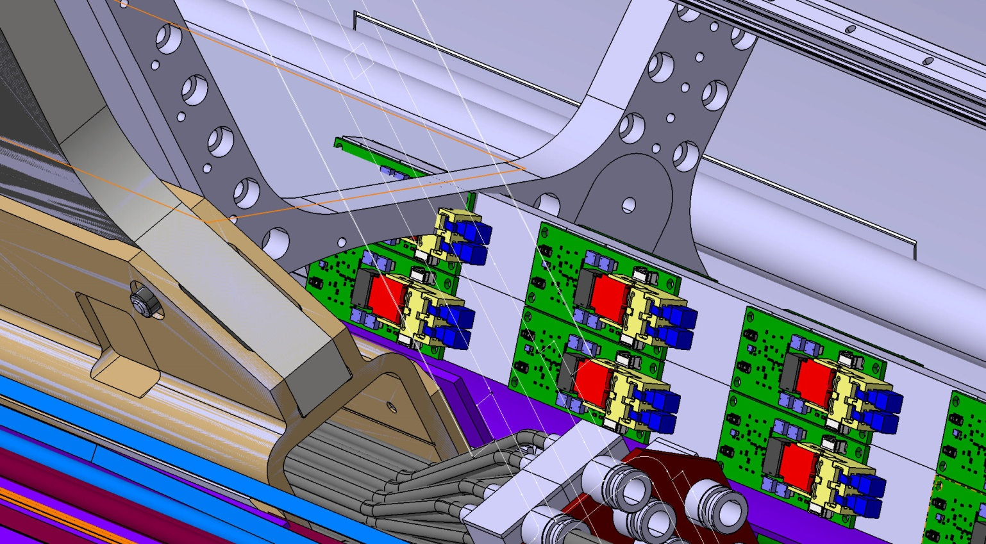
MVD
Collision between GBT latest version and STT
STT support frame d300mm
GBT d310 to d340mm
Anmerkung:
Daniela geht von einer Änderung des Durchmessers am STT-Flansch aus!

Slide 4
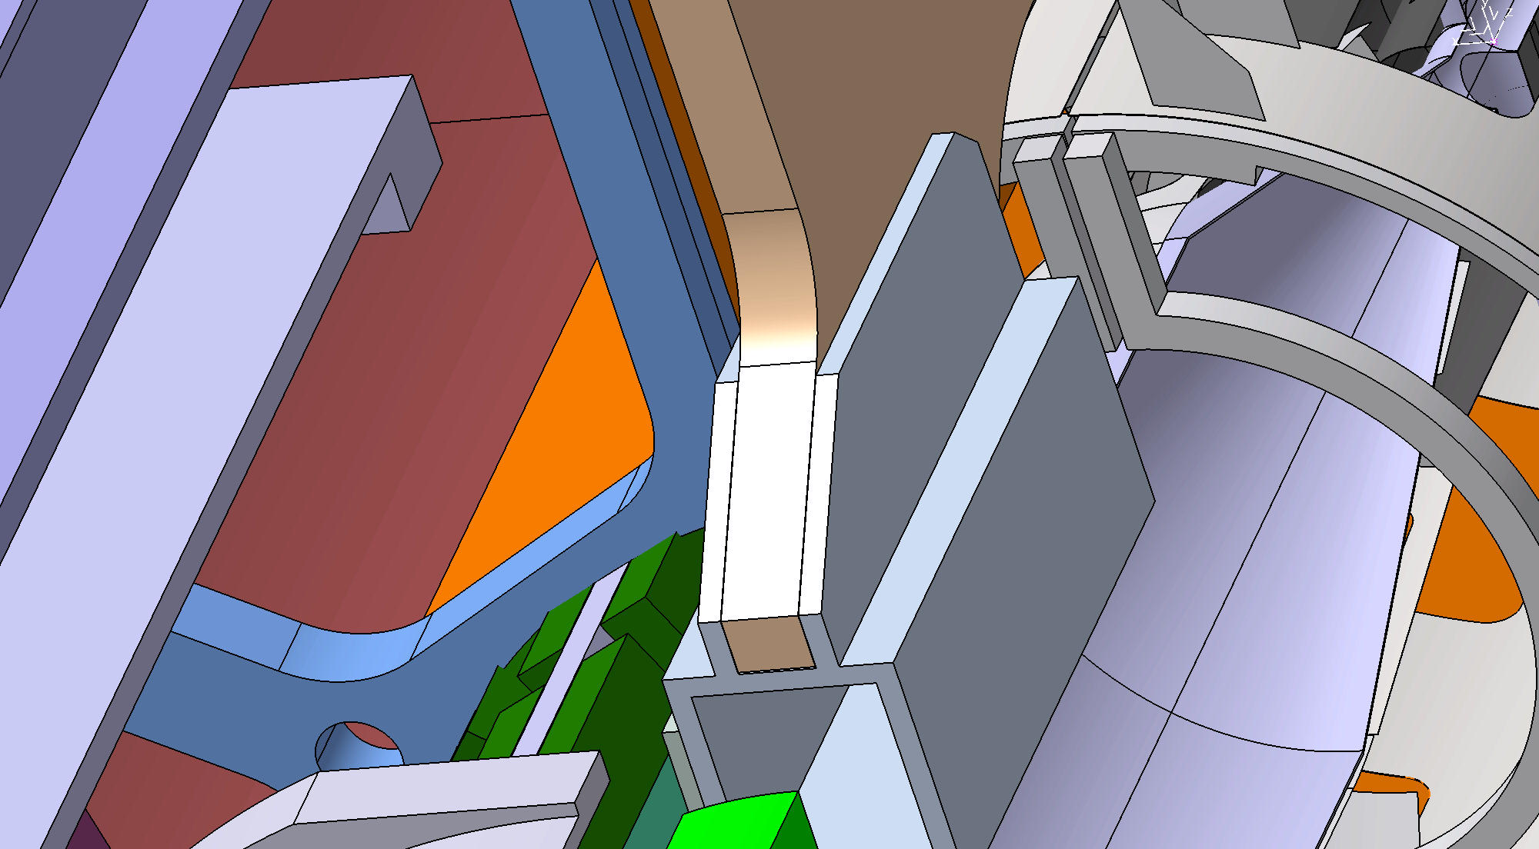
MVD
Collision between GBT older version and STT

Slide 5
MVD
BL 4 - Layout Flex PCB
bend edge
Pich adapter
Front-end chip
Pich adapter
MDC -chip
Anmerkung:
Ziel für PASTA- Chip: 4,2 x 5mm vielleicht auch 4,2x3,4?mm

Slide 6
MVD
BL 4 - Connector
Prototype for PCB layout
layout for the PCB
external fabrication
final assembly
electrical and thermal tests
work in progress
Anmerkung:
OK für einen Prototyp, Änderungen der Strombelastungen noch möglich!

Slide 7
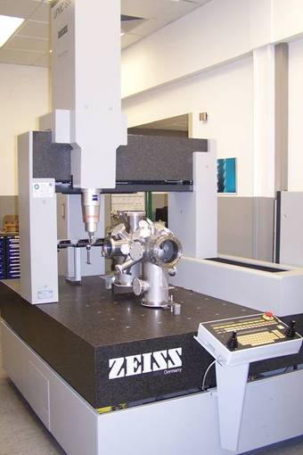
MVD
BL4 – Detector Orientation And Gluing
Orientation of the detectors during the gluing process
Optical Sensor is for our machine
not available!
Marks on the detector?
Anmerkung:
Daniela fragt bei Ihnen in Turin nach und schickt Infos.
Hans-Georg schickt Bilder von den Markierungen. Sie haben von Tommaso
noch eine Vorrichtung, vielleicht kann man die noch gebrauchen.

